Slide 1


ESTATE GOVER {{tipo_ativo}}
Código do ativo: {{codigo_ativo}}
{{localizacao}} | {{descricao_capa}}
Área aproximada: {{area_aproximada}} | Valor de referência: {{valor_referencia}}

Slide 2
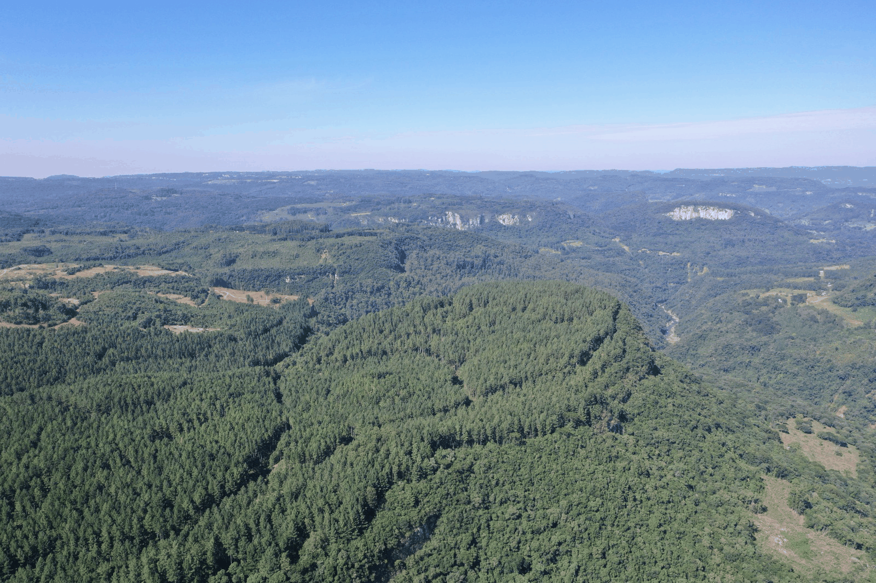


ESTATE GOVER: {{codigo_ativo}}
{{resumo_executivo}}
Código: {{codigo_ativo}} | Tipo: {{tipo_ativo}} | Localização: {{localizacao}}
•
{{resumo_executivo}}

Slide 3
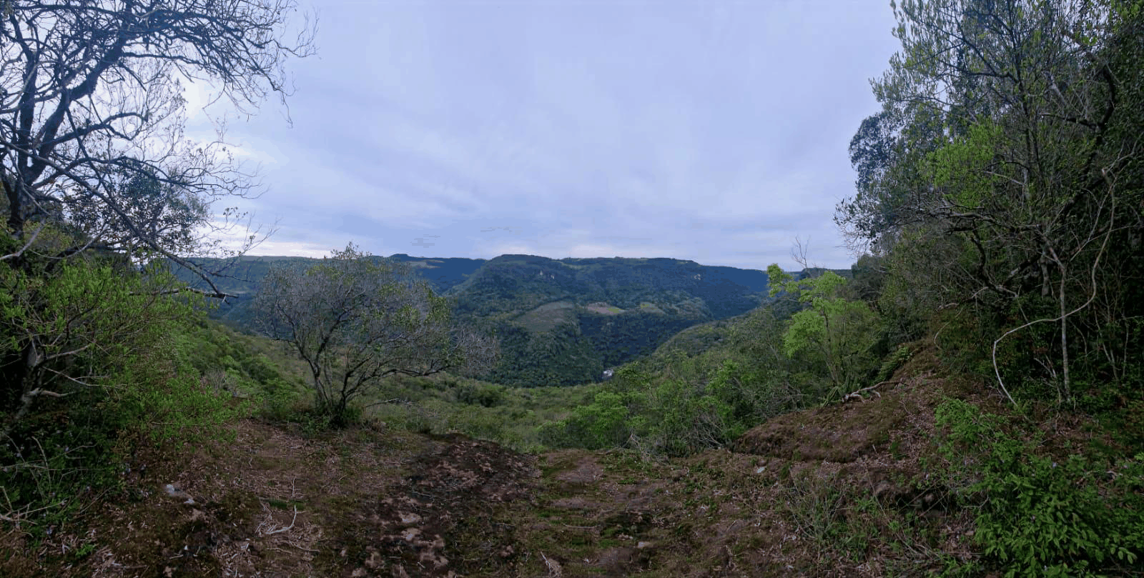
Conheça o ativo
{{conheca_ativo}}
•
Síntese do ativo
•
Potencial preliminar
•
Base de validação
{{conheca_ativo}}
{{potencial_urbanistico}}
{{observacoes_urbanisticas}}

Slide 4

Localização
{{localizacao_texto}}
Referência de localização
•
{{localizacao_texto}}
•
Analisar acessos e conexão com infraestrutura urbana existente.
•
Confirmar zoneamento e restrições aplicáveis via DM / consulta urbanística.
•
Mapear entorno, usos compatíveis e condicionantes ambientais/técnicas.
{{localizacao}}
Clique na imagem e descubra o que te espera!

Slide 5
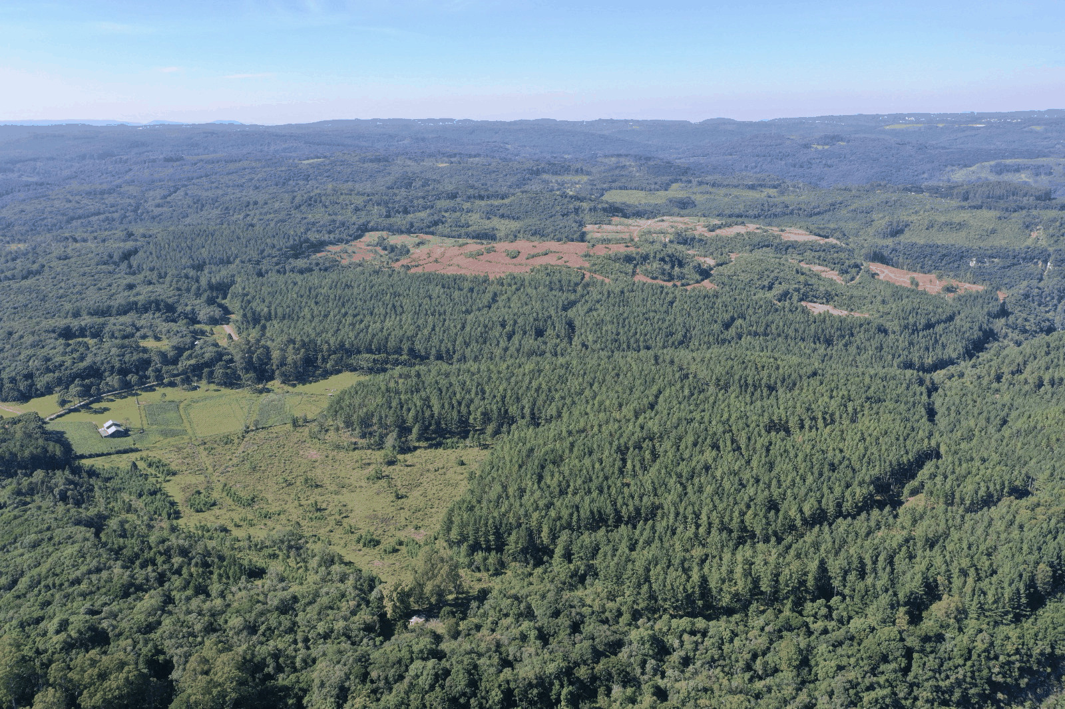
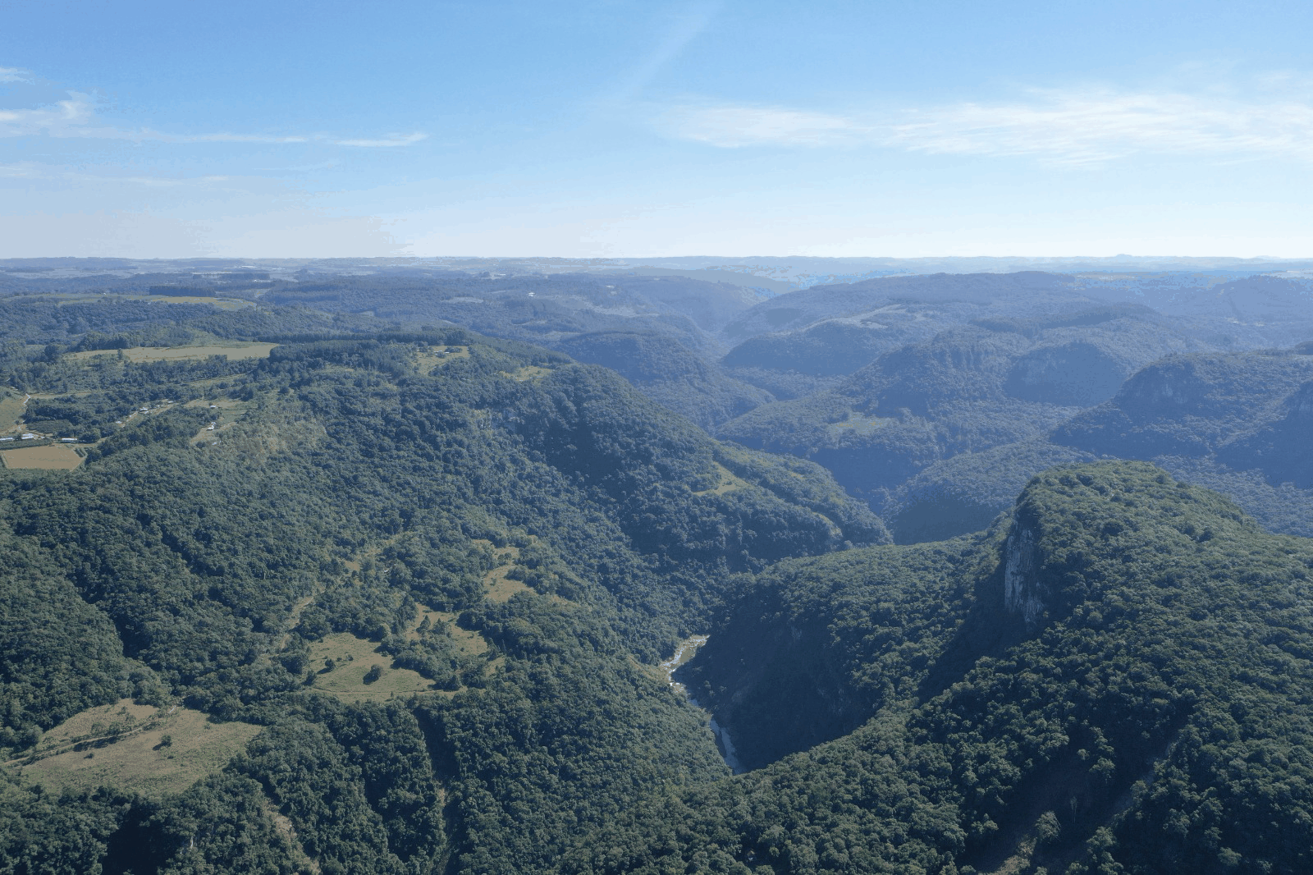
Dimensão do ativo e status
•
Área aproximada: {{area_aproximada}}.
•
{{dimensao_status}}
•
{{potencial_urbanistico}}
•
{{observacoes_urbanisticas}}
{{dimensao_status}}

Slide 6
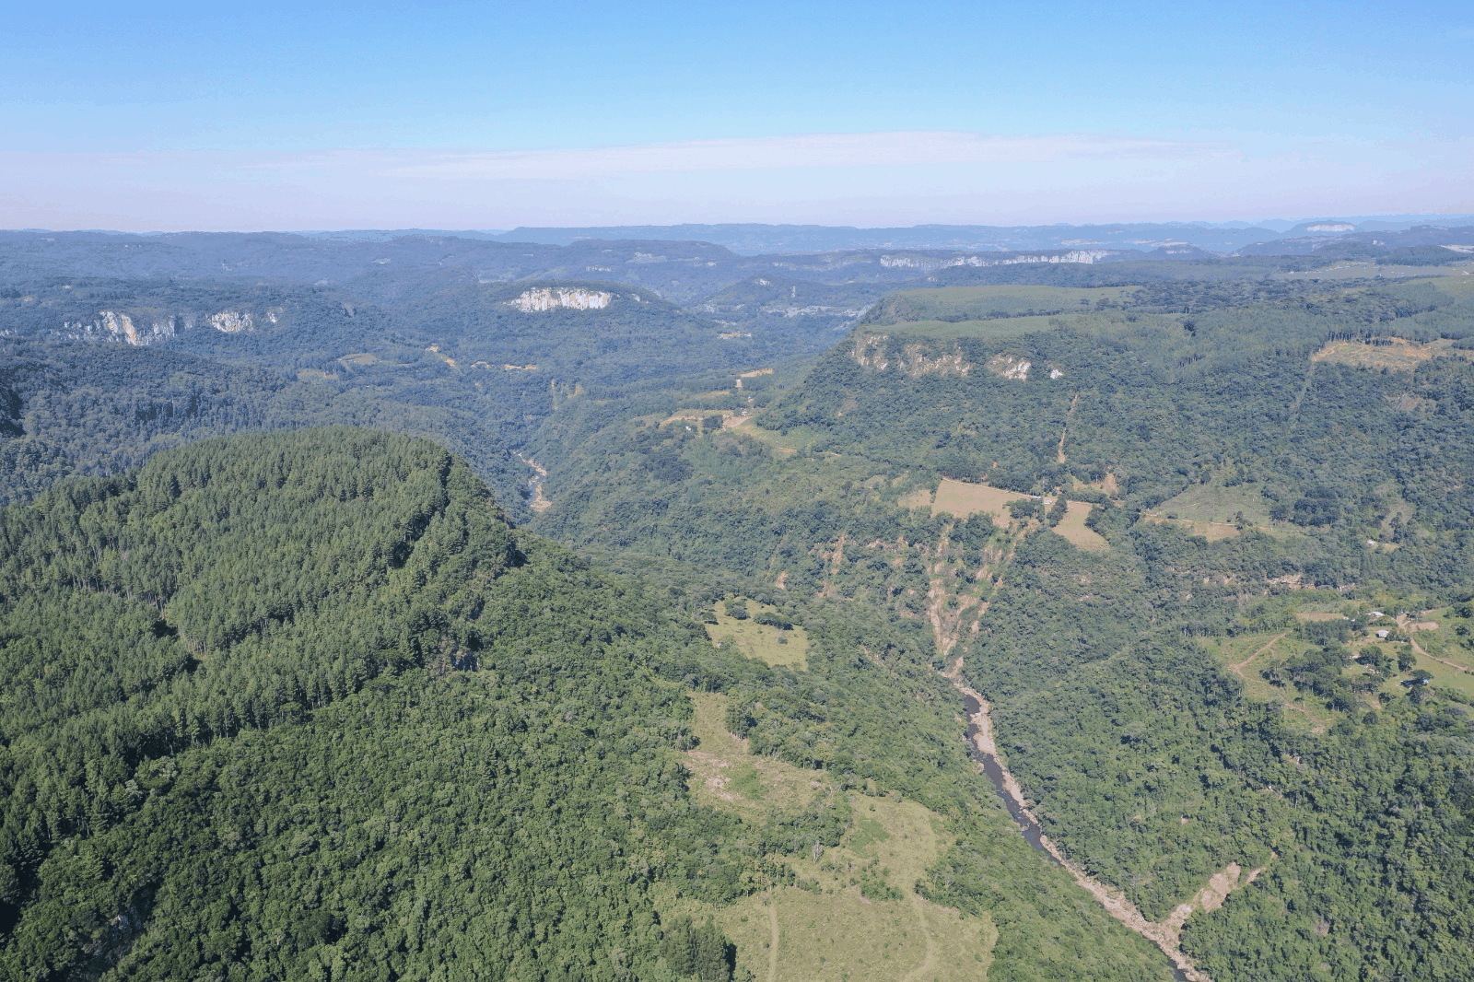
Potencial construtivo e urbanístico
{{potencial_urbanistico}}
Zoneamento
{{observacoes_urbanisticas}}
Ocupação
{{potencial_urbanistico}}
Índices
A confirmar por legislação urbanística e análise técnica
Acesso / recursos
Depende de validação de acessos, infraestrutura e serviços
Configuração
{{potencial_urbanistico}}
Potencial preliminar
{{potencial_urbanistico}}

Slide 7

Diferenciais do produto
•
{{diferenciais}}
{{area_aproximada}}
área aprox.
{{valor_referencia}}

Slide 8
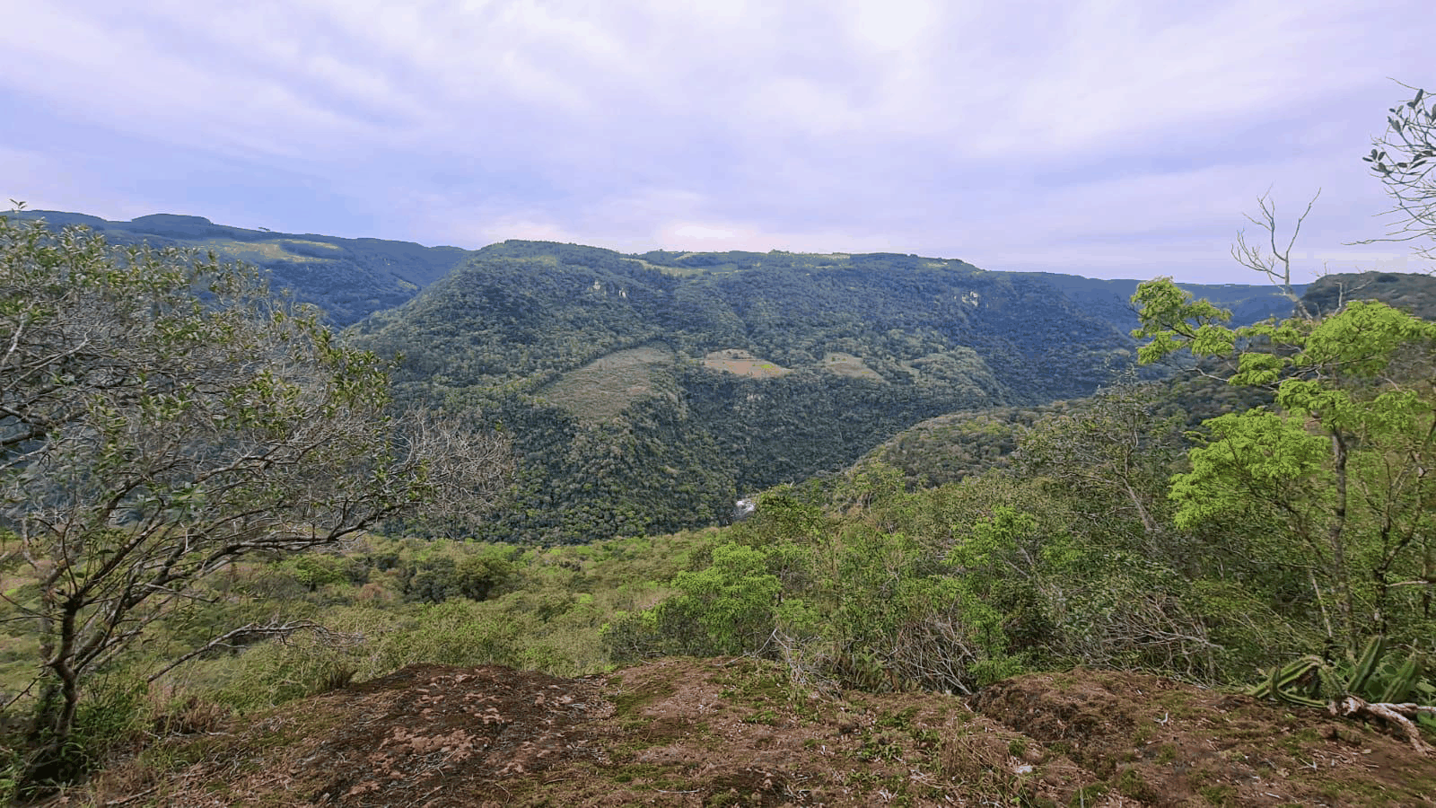
Escala do ativo
{{escala_ativo}}
Área
aproximada
do ativo
{{area_aproximada}}
Valor de
referência
{{valor_referencia}}
Status
[necessário DM / consulta urbanística]
* Área e valor de referência sujeitos à validação técnica, jurídica, ambiental e urbanística.

Slide 9
Condições de negócio
Valor de
referência
Estrutura a definir
Base da operação
{{valor_referencia}}
Negociação e condições
{{observacoes_urbanisticas}}
Referência inicial para avaliação comercial do ativo.
{{condicoes_negocio}}
Due diligence necessária para confirmar matrícula, parâmetros urbanísticos, infraestrutura e condições finais.
{{condicoes_negocio}}

Slide 10
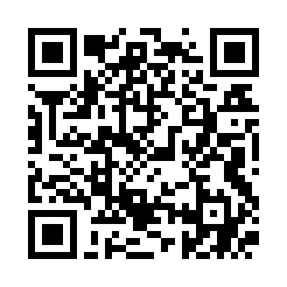
ESTATE GOVER
Márcio Castro Alves
QR Code
CLO - Chief Legal Officer
Contato rápido
WhatsApp
(51) 98138-1742
https://api.whatsapp.com/send?phone=5551981381742
Notes:
[Sources] - WhatsApp link fornecido pelo PDF do digicard do usuário. - QR code gerado a partir do link de WhatsApp. [/Sources]

Slide 11
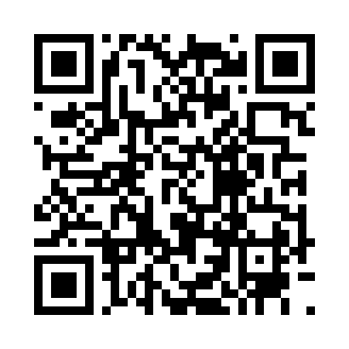
ESTATE GOVER
Karina Kuhn
QR Code
Bióloga e Especialista em Licenciamento Ambiental
Contato rápido
WhatsApp
(51) 99832-2906
https://api.whatsapp.com/send?phone=5551998322906
Notes:
[Sources] - WhatsApp link fornecido pelo PDF do digicard do usuário. - QR code gerado a partir do link de WhatsApp. [/Sources]

